Slide 1

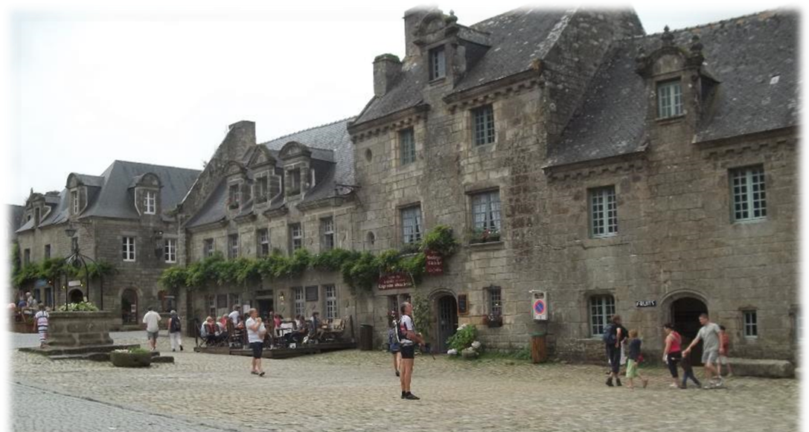


A toi ma Fille ta bretagne chérie

Slide 2


Slide 3
Les premiers jours de
sa vie de fille

Slide 4
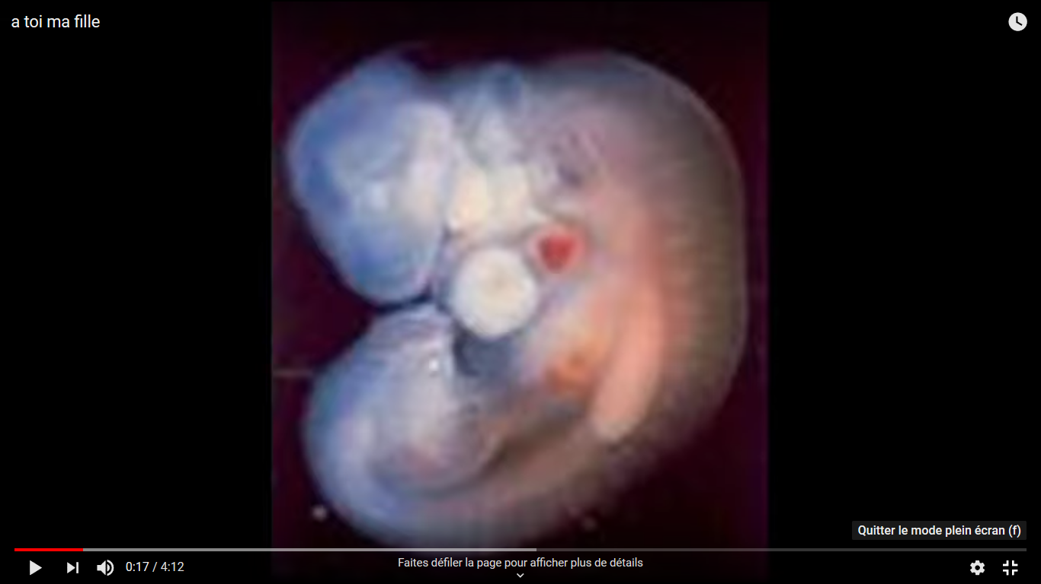

Slide 5
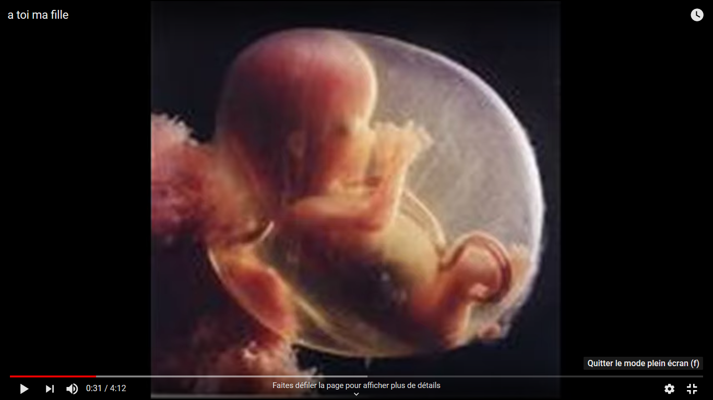

Slide 6
Tu es bien à la froidure
de l’automne tu es bien
protégée au chaud

Slide 7
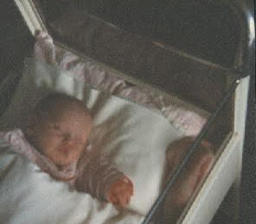

Slide 8
Surtout ne réveille jamais
un
enfant qui sourit en
dormant ,
car elle joue avec un ange

Slide 9
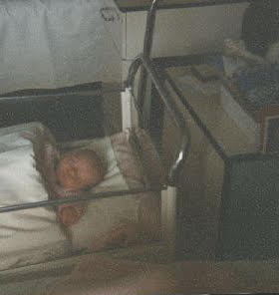

Slide 10
Une douce voix lui dis tu
auras un ange à tes côtés
qui saura prendre
soin de toi et tu l’appeleras
Maman

Slide 11
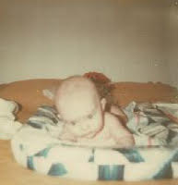

Slide 12
La douce voix lui réponds
l’ange te l’apprendras et
te protègeras , mais
Comment il s’appellera

Slide 13
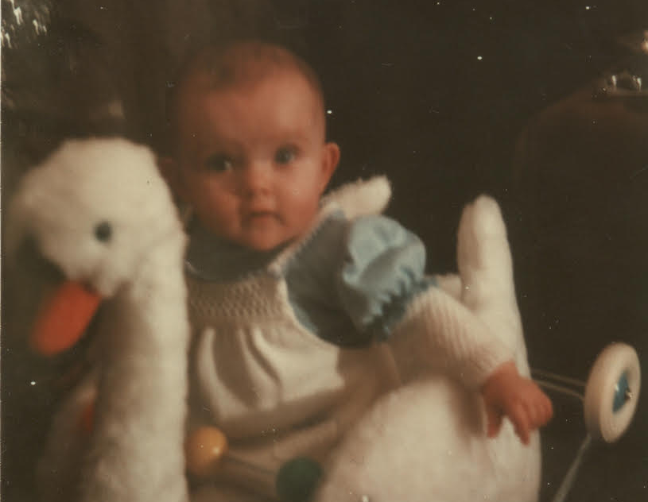

Slide 14
Son nom
n’a pas d’importance mais
tu l’appelleras Maman

Slide 15
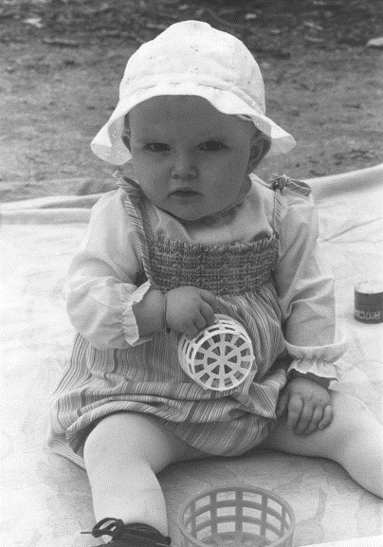

Slide 16
Notre petite fille adorable
déjà exactement tout ce
qu’elle voulait son
caractère était aussi bien
affirmé , assuré très
décidé, déterminé

Slide 17
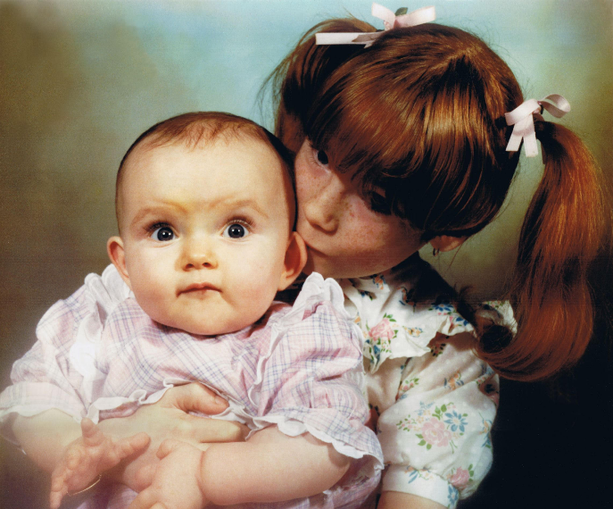

Slide 18
Toi mon enfant ma fille ,
ma vie mon sang , tu es si
proche de mon cœur ,
tes parents n’ont pas vue
ses enfants Grandir à
Devenir et toi aussi
une femme

Slide 19
Tes parents qui t’aiment
ne l’oublie jamais surtout
Même si la vie ne fait pas
toujours de joli cadeau
Dans notre cœur tu seras
toujours présent n’en doute
pas surtout toi ma fille

Slide 20
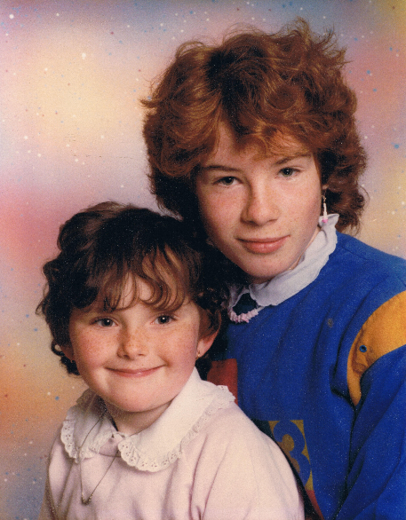
Avec sa soeur

Slide 21
Seigneur , bénissez notre
fille à qui dans votre
sagesse vous avez permis
de voir le jour et regrettons
que vous l’ayez ramenez
à vous au grand désespoir de
son mari et de ses enfants !

Slide 22


Slide 23


Slide 24


Slide 25
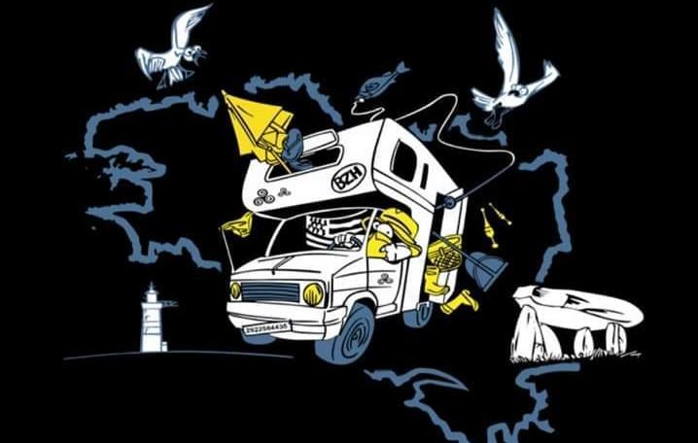
Tu nous as quitté
malheureusement pour
un long voyage

Slide 26
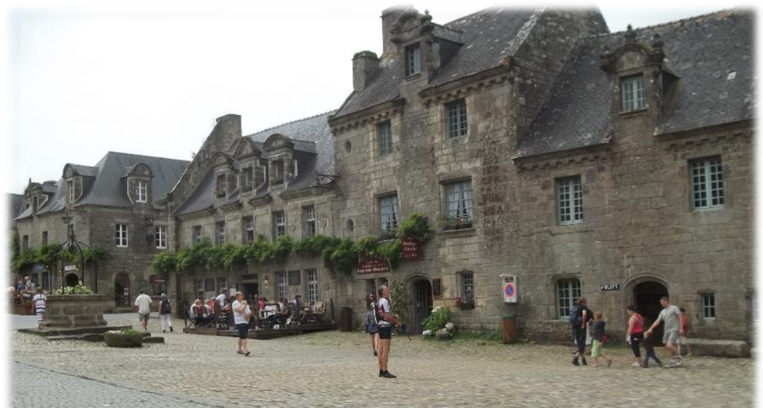
C’était
A toi ma Fille Ta Bretagne

